Slide 1
팀
프로젝트
발표
팀
프로젝트
발표
4 조

Slide 2
Contents
프로젝트 개요
팀 구성 및 개발 일정
프로세스 설계
테이블 설계
추진 배경
목적
목표
팀 구성
프로젝트 일정
분할도
설계서
테이블 ERD
아키텍처 설계
화면 설계
시연
소요 기술
시스템 아키텍처
메뉴 구조
주요 화면 레이아웃
시연 시나리오
동영상 시연 및 DEMO 시연

Slide 3
001
프로젝트 개요
추진 배경
목적
목표

Slide 4
1
추진 배경
1
코로나로 인한 사회적 거리두기의 장기화로 인한
비대면 온라인 서비스의 증가
2
정부의 집합금지 명령과 거리두기 제한으로
학원의 영업 중단으로 인한 강사의 일자리 감소
3
학원의 영업정지로 인한 배움의 사각지대에
놓인 사람들의 교육의 접근성 불편함 증가

Slide 5



2
목적
증가하는 비대면 온라인 서비스에 발맞춰, 교육 시장에서도
이를 적극적으로 활용하여 일자리를 잃은 강사에겐 일할 기회를 제공하고
배움의 사각지대에 놓인 사람들에겐 언제 어디서든 원하는 때에
교육을 받을 수 있는 환경을 구축

Slide 6



3
목표
코로나로 인해
일자리를 잃은 강사
배움의 사각지대에 놓인 교육 취약 계층
오프라인 강의 홍보가 필요한 강사와 대면 교육을 필요로 하는 사람들
▶ 온라인 강의 등록 서비스 제공
▶ 강사-수강생간 커뮤니티 서비스 제공
▶ 언제 어디서든 원하는 강의를 수강 할 수 있는 서비스 제공
▶ 강사-수강생간 커뮤니티 서비스 제공
▶ 오프라인 강의 홍보
▶ 오프라인 강의 검색

Slide 7
002
팀 구성 및 개발 일정
팀 구성
프로젝트 일정

Slide 8
1
팀 구성
정가희
김민수
안종윤
데이터 베이스 설계
서버 구현
장바구니,찜 목록 등 주문과 예약에 관한 전반적인 기능 구현
강의 등록 및 상세페이지 기능 구현
데이터 베이스 구축
데이터 베이스 설계
서버 구현
오프라인 강의 기능 구현
회원 전반 기능 구현
서버 구현
공지사항 및 이벤트 게시판 기능 구현
임수홍
윤성현
화면 설계 및 구현
회원 기능 및 강의 목록 관련한 화면 구현
뷰 페이지 전반적인 오류 수정 및 보완
화면 설계 및 구현
JS를 활용한 메인페이지 및 강의의 반응형 웹 디자인 및 구현
강의 및 강의 구매 및 주문에 관한 화면 설계 및 구현

Slide 9
개발 일정 | 10월 |  |  |  | 11월 |  |  |  | 12월 |  |  |  | 1월 |  |  |  | 2월 |  |  |  | 3월
 | 1주 | 2주 | 3주 | 4주 | 1주 | 2주 | 3주 | 4주 | 1주 | 2주 | 3주 | 4주 | 1주 | 2주 | 3주 | 4주 | 1주 | 2주 | 3주 | 4주 | 1주 | 2주 | 3주 | 4주
프로젝트 기획 |  |  | 10/21 ~ 11/14
 |  |  | 10/21 ~ 11/14
프로젝트 설계 |  |  |  |  |  |  | 11/14 ~ 12/12
 |  |  |  |  |  |  | 11/14 ~ 12/19
DB 설계 |  |  |  |  |  |  |  |  | 12/3 ~ 1/10
 |  |  |  |  |  |  |  |  |  | 12/8 ~ 1/28
화면 설계 |  |  |  |  |  |  |  |  |  | 12/11 ~ 1/31
 |  |  |  |  |  |  |  |  |  |  |  | 12/28 ~ 2/9
회원 기능 구현 |  |  |  |  |  |  |  |  |  |  |  |  |  |  |  |  | 2/1
 |  |  |  |  |  |  |  |  |  |  |  |  |  |  |  |  |  |  | 2/15
강의 기능 구현 |  |  |  |  |  |  |  |  |  |  |  |  |  |  |  |  |  | 2/7 ~ 3/10
 |  |  |  |  |  |  |  |  |  |  |  |  |  |  |  |  |  |  | 2/15 ~ 3/30
커뮤니티 기능 구현 |  |  |  |  |  |  |  |  |  |  |  |  |  |  |  |  |  |  |  |  |  | 3/8 ~ 3/19
 |  |  |  |  |  |  |  |  |  |  |  |  |  |  |  |  |  |  |  |  |  | 3/12 ~ 3/30
통합 테스트 |  |  |  |  |  |  |  |  |  |  |  |  |  |  |  |  |  |  |  |  |  | 3/7 ~ 3/30
 |  |  |  |  |  |  |  |  |  |  |  |  |  |  |  |  |  |  |  |  |  |  |  | 3/24~3/30

Slide 10
003
프로세스 설계
분할도
설계서

Slide 11
2
분할도
DOROOWA
1. 회원
2. 강의
3. 게시판
1.1 회원가입
2.1 강의 등록
3.1 공지사항
1.2 회원 수정 및 탈퇴
2.2 강의 수강
3.2 수강후기
2.3 강의 구매
2.4 수강 후기

Slide 12
2
강사 - 강의 등록
강의 관리 시작
개설한 강좌가 있는가?
강의 DB
Y
강의 목록 요청
요청
내보내기
강의 목록 표시
강의 선택
챕터 DB
요청
N
챕터 목록이 있는가?
Y
챕터 목록 표시
내보내기
N
강의 개설 신청
챕터 등록
강의 관리 종료

Slide 13
2
수강생 - 강의 수강
강의 수강 시작
구매한 강의인가?
N
무료 강의인가?
Y
영상 시청
Y
수강 기록이 있는가?
N
해당 강의 첫 영상으로 이동
영상 시청을 완료 했는가?
Y
수강 기록 업데이트
Y
강의 영상 이어서 보기

Slide 14
2
수강생 - 강의 구매
강의 구매 시작
강의 목록
강의 DB
강의 조회
강의 선택
Y
장바구니에 있는 강의인가?
N
Y
장바구니로 이동?
Y
장바구니 담기
장바구니 목록 표시
결제
강의 구매 완료

Slide 15
2
수강생 - 수강 후기
강의 선택
수강 후기 등록 시작
구매한 강의인가?
구매한 강의 목록 조회
Y
1강 이상 수강했는가?
수강 이력 조회
Y
수강후기 버튼 노출
강의 후기 수정
강의 후기 수정 반영
강의 후기 작성
N
수정 삭제
강의 후기 삭제 요청
강의 후기 데이터 삭제
강의 후기
작성 종료
Y
후기 작성
새 강의 후기 생성

Slide 16
004
테이블 설계
테이블 ERD

Slide 17
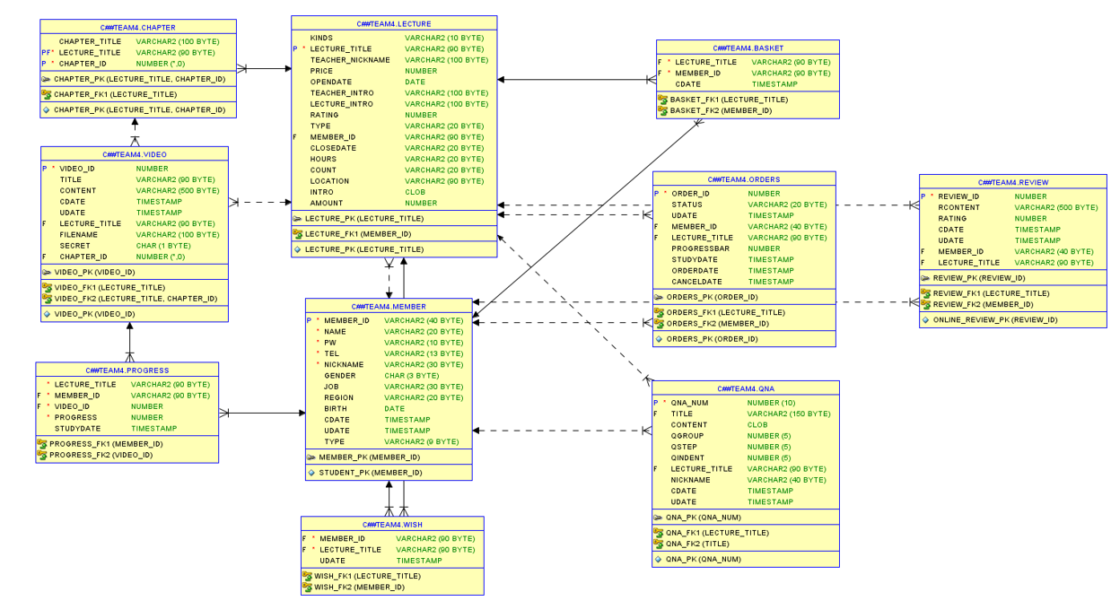
챕터
강의
장바구니
비디오
주문
리뷰
회원
진행도
질문
찜

Slide 18
2
주요 테이블 및 컬럼
챕터
챕터 제목 강의 제목 챕터 아이디 . . .
강의
분류 강의 제목(기본키) 강사 이름 가격 개설일 강의 소개 강사 소개 별점(NUMBER) 강의 유형 회원 아이디 수강인원 정원 지역
장바구니
강의 제목 회원 아이디 생성일
후기
후기 아이디 후기 내용 별점 생성일 수정일 회원아이디 강의 제목
주문
주문아이디 주문상태 회원아이디 강의 제목 . . .
비디오
강의 영상 아이디 강의 영상 제목 강의 영상 소개 강의 제목 . . .
회원
회원 아이디 이름 비밀번호 전화번호 별명 주소 . . . 회원유형
질문
질문 번호 제목 내용 . . .
진행도
강의 제목 회원 아이디 진행도(NUMBER) 수강일(TIMESTAMP)

Slide 19
005
아키텍처 설계
소요 기술
시스템 아키텍처

Slide 20
1
소요 기술
구분 | 이름 | 용도
Framework | Spring Framework | 웹 어플리케이션 개발에 용이
Programming language | JAVA 8 | 서버(백 엔드) 프로그래밍
Web Standards | HTML5, CSS, JavaScript(ES6) | 프론트 엔드 프로그래밍(웹표준)
Data Base | Oracle 18c EX | 데이터베이스 구축
Web Application Server | Apache Tomcat v9.0 | 웹 어플리케이션 서버 구동
Library | Spring JDBC | Data Base CRUD
 | Junit | 테스트 주도 개발(TDD)을 위한 라이브러리
 | Lombok | JAVA의 기계적인 코드 작성을 자동화
 | Bootstrap, JQuery Font-Awesome | 프론트엔드 개발 시 코드 다이어트 및 자동화
 | Jackson library | JSON 데이터 구조를 처리해주기 위해 사용
API | 도로명 주소 공공 API | 정확한 주소 검색,반영을 위한 API
 | KakaoMap Open API | 지도를 화면에 표시
Technology | AJAX | 비동기 화면 처리

Slide 21
관리자
공지사항,게시판
수강생
강사
boardList.jsp – 게시판
boardForm.jsp – 게시글 등록
Noticeview.jsp – 공지사항
Noticewrite.jsp – 공지사항 등록
강의 구매
memberList.jsp – 회원관리
registerOnLectureForm.jsp – 온라인 강의 등록 및 수정
registerOffLectureForm.jsp – 오프라인 강의 등록 및 수정
Order.jsp – 강의 구매
joinForm.jsp – 회원가입
myPage.jsp – 마이페이지
modifyMember.jsp – 회원정보 수정
outMember.jsp-회원 탈퇴
myBasket.jsp - 장바구니
myOrders.jsp – 구매한 강의 myWish.jsp – 찜한 강의
myReserve.jsp – 강의 예약 관리
joinForm.jsp – 회원가입
myPage.jsp - 마이페이지
modifyMember.jsp – 회원정보 수정
outMember.jsp-회원 탈퇴
Studio.jsp – 온라인 강의 관리Manage_vid.jsp - 온라인 강의 영상 관리
Manage_chap.jsp – 온라인 강의 챕터 관리
Dispatcher Servlet
메인페이지
Presentation
Layer
Main.jsp - 메인페이지
Interceptor
AdminController
LoginController
LectureController
OfflineLectureController
RestRectureController
RestOfflineLectureController
MemberController
StudentController
TeacherController
OrderController
BoardController
NoticeController
Controller
Layer
memberVO
lectureVO
memberVO
LectureVO
memberVO
memberVO
memberVO
OrdersVO
BoardVO
NoticeVO
AdminLectureSVC
LoginSVC
LectureSVC
OfflineLectureSVC
RestRectureSVC
RestOfflineLectureSVC
MemberSVC
MemberSVCImpl
StudentSVC
TeacherSVC
OrderSVC
BoardSVC
NoticeSVC
AdminLectureSVCImpl
Business
Layer
LoginSVCImpl
ChapterVO
lectureVO
QnAUploadFileVO
QnAVO
ReviewVO
memberVO
StudentSVCImpl
TeacherSVCImpl
OrderSVCImpl
BoardSVCImpl
NoticeSVCImpl
LectureSVCImpl
OfflineLectureSVCImpl
RestRectureSVCImpl
RestOfflineLectureSVCImpl
StudentVO
reviewVO
OrdersVO
WishlistVO
QnAVO
memberVO
lectureVO
memberVO
memberVO
LectureVO
VideoVO
OrdersVO
CheckAmointVO
BorderVO
NoticeVO
NoticeCategoryVO
NoticeUploadVO
Data Access
Layer
LectureDAO
OfflineLectureDAO
RestRectureDAO
RestOfflineLectureDAO
StudentDAO
TeacherDAO
OrederDAO
BoardDAO
NoticeDAO
AdminLectureDAO
LoginDAO
MemberDAO
AdminLectureDAOImpl
LoginDAOImpl
LectureDAOImpl
OfflineLectureDAOImpl
RestRectureDAOImpl
RestOfflineLectureDAOImpl
MemberDAOImpl
StudentDAOImpl
TeacherDAOImpl
OrederDAOImpl
BoardDAOImpl
NoticeDAOImpl
JDBCTemplate
DataSource
Database
board
member
lecture
orders
reservation
wish
video
review
Basket
QnA
progress
notice

Slide 22
Presentation Layer
Business Layer
Data Access Layer
memberList.jsp – 회원관리
registerOnLectureForm.jsp – 온라인 강의 등록 및 수정
registerOffLectureForm.jsp – 오프라인 강의 등록 및 수정
applyForm.jsp – 강의 개설 지원(강의등록과 다름)
Curri.jsp – 강의 커리큘럼 작성
Online.jsp – 온라인 강의 목록
Offline.jsp – 오프라인 강의 목록
Rating.jsp – 강의 별점 등록
detail.jsp – 온라인 강의 조회
detailOff.jsp – 오프라인 강의 조회
reviewForm.jsp – 강의 리뷰 작성
QnaForm.jsp – QnA 작성
LectureDAO
OfflineLectureDAO
RestRectureDAO
RestOfflineLectureDAO
LectureSVC
OfflineLectureSVC
RestRectureSVC
RestOfflineLectureSVC
LectureDAOImpl
OfflineLectureDAOImpl
RestRectureDAOImpl
RestOfflineLectureDAOImpl
LectureSVCImpl
OfflineLectureSVCImpl
RestRectureSVCImpl
RestOfflineLectureSVCImpl
AdminLectureSVC
LectureVO
ChapterVO
ReviewVO
AdminLectureSVCImpl
JDBCTemplate
QnAVO
Dispatcher Servlet
QnAUploadVO
DataSource
Interceptor
LectureController
OfflineLectureController
RestRectureController
RestOfflineLectureController
LectureVO
ChapterVO
AdminController
AdminLectureSVC
AdminLectureSVCImpl
review
orders
QnA
ReviewVO
QnAVO
MemberVO
LectureVO
video
lecture
QnAUploadVO
LectureVO
MemberVO

Slide 23
Presentation Layer
Business Layer
Data Access Layer
joinForm.jsp(강사) - 회원가입
joinForm.jsp(수강생) – 회원가입
myPage.jsp - 마이페이지
myBasket.jsp - 장바구니
myOrders.jsp – 구매한 강의 myWish.jsp – 찜한 강의
myReserve.jsp – 강의 예약 관리
Studio.jsp – 온라인 강의 관리
Manage_vid-온라인 강의 영상 관리
Manage_chap – 온라인 강의 챕터 관리
LoginController
LoginSVC
LoginSVCImpl
LoginDAO
MemberVO
MemberVO
LoginDAOImpl
StudentController
StudentSVC
StudentSVCImpl
StudentDAO
MemberVO
QnAVO
StudentVO
StudentDAOImpl
JDBC
Template
reviewVO
OrdersVO
TeacherDAO
ReserveVO
WishlistVO
TeacherDAOImpl
Dispatcher Servlet
TeacherSVC
TeacherSVCImpl
TeacherController
DataSource
MemberVO
TeacherVO
Interceptor
lecture
review
teacher
wishlist
Basket
orders
QnA
student
reserve
member

Slide 24
Presentation Layer
Business Layer
Data Access Layer
findIdForm.jsp – 아이디 찾기
FindPwForm.jsp – 비밀번호 찾기
modifyForm.jsp – 회원정보 수정
outMemberForm.jsp – 회원 탈퇴
ReserveForm.jsp – 강의 예약
OrderForm.jsp – 강의 구매
boardlist.jsp – 게시판
boardForm.jsp – 게시글 등록
noticeList.jsp – 공지사항
noticeForm.jsp – 공지사항 등록
OrderController
OrderSVC
OrderSVCImpl
OrderDAO
OrderDAOImpl
OrdersVO
OrdersVO
CheckAmountVO
BoardController
BoardSVC
BoardSVCImpl
BoardDAO
BoardDAOImpl
BoardVO
ReserveVO
CalendarVO
MemberController
MemberSVC
MemberSVCImpl
JDBC Template
TeacherVO
MemberVO
DataSource
Dispatcher Servlet
NoticeController
BoardSVC
BoardSVCImpl
NoticeVO
NoticeUploadVO
NoticeCategoryVO
NoticeVO
Interceptor
video
orders
lecture
student
myBasket
Notice

Slide 25
006
화면 설계
메뉴 구조
주요 화면 레이아웃

Slide 26
1
메뉴 구조
회원 가입 | 메인 | 온라인 강의 | 오프라인 | 게시판
수강생 회원가입 > 정보 입력 > 완료 강사 회원가입 > 정보 입력 > 완료 | 로그인 메인화면 > 온라인 강의 > 오프라인 강의 > 공지사항 > 이벤트 > 강사지원 | 전체 IT 피트니스 창작 기타 | 전체 서울 부산 울산 기타 | 공지사항 이벤트
마이페이지 | 강사페이지 | 강의 개설
강의내역 > 구매한 강의 > 예약한 강의 > 찜한 강의 > 알림 회원정보 > 회원수정 > 회원탈퇴 | 강의 관리 > 진행중인 강의 > 대시보드 > 알림 회원정보 > 회원수정 > 회원탈퇴 | 온라인 강의 오프라인 강의

Slide 27
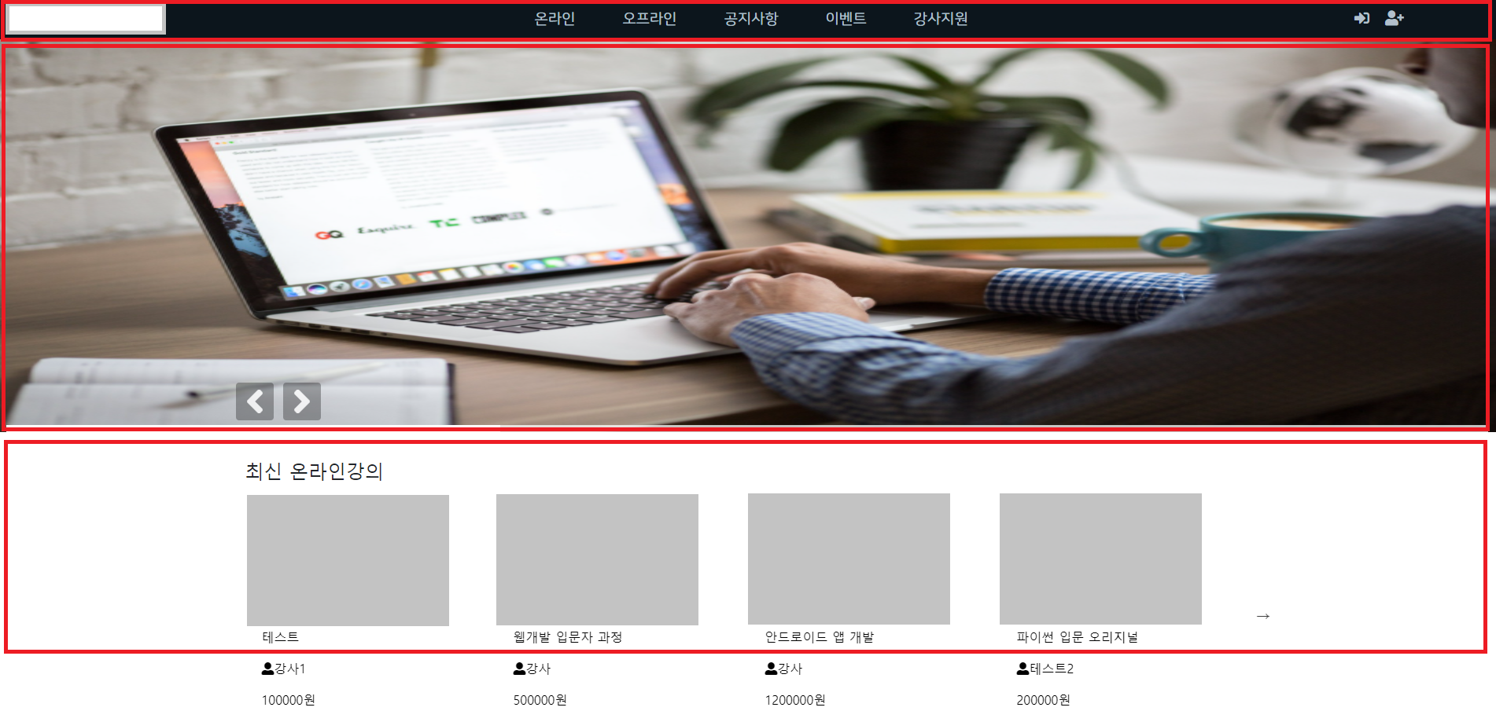
2
주요 화면 레이아웃 (메인 페이지)

Slide 28
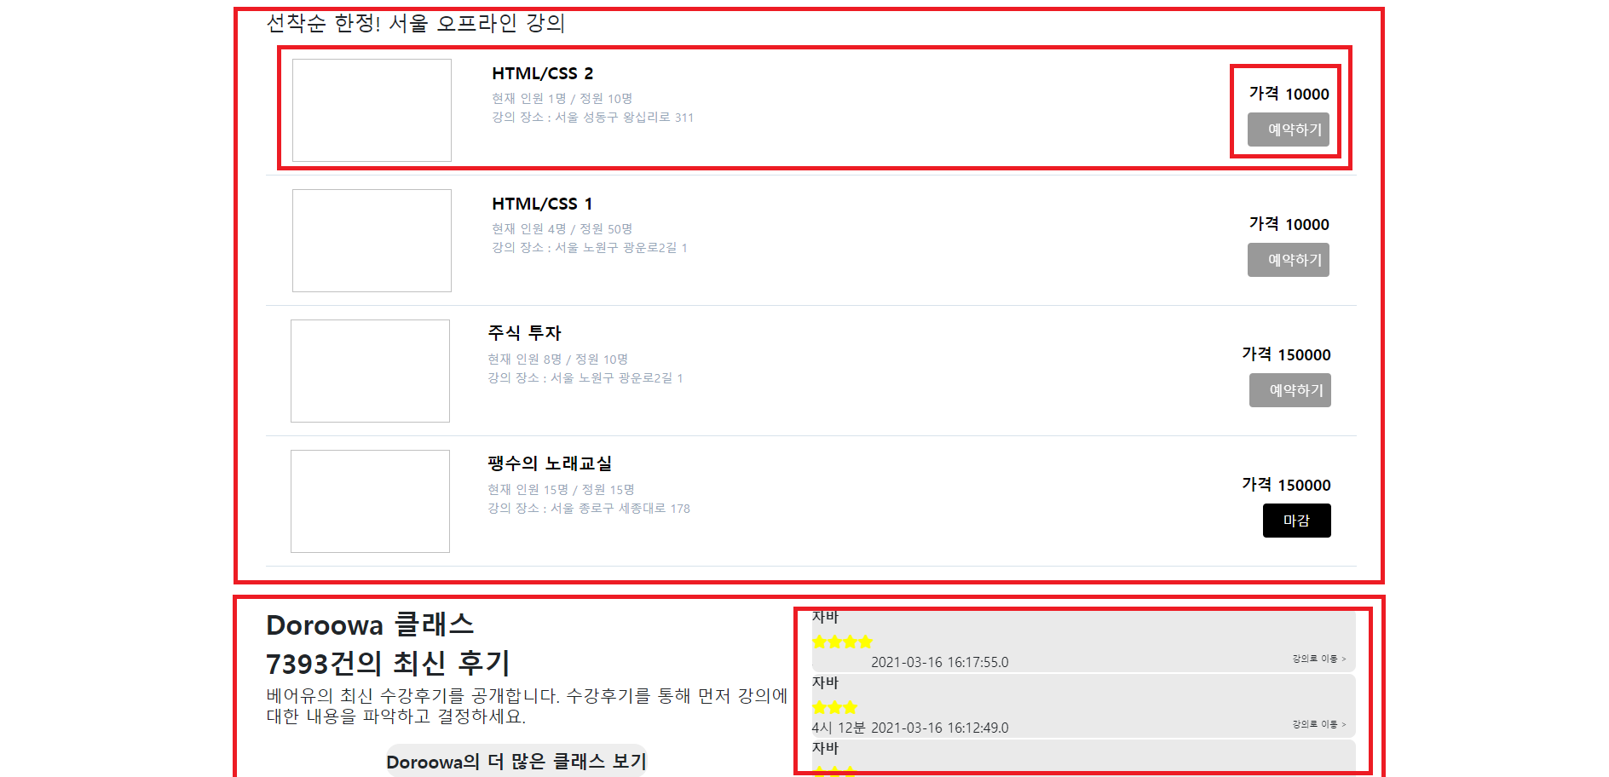
2
주요 화면 레이아웃 (메인 페이지)

Slide 29
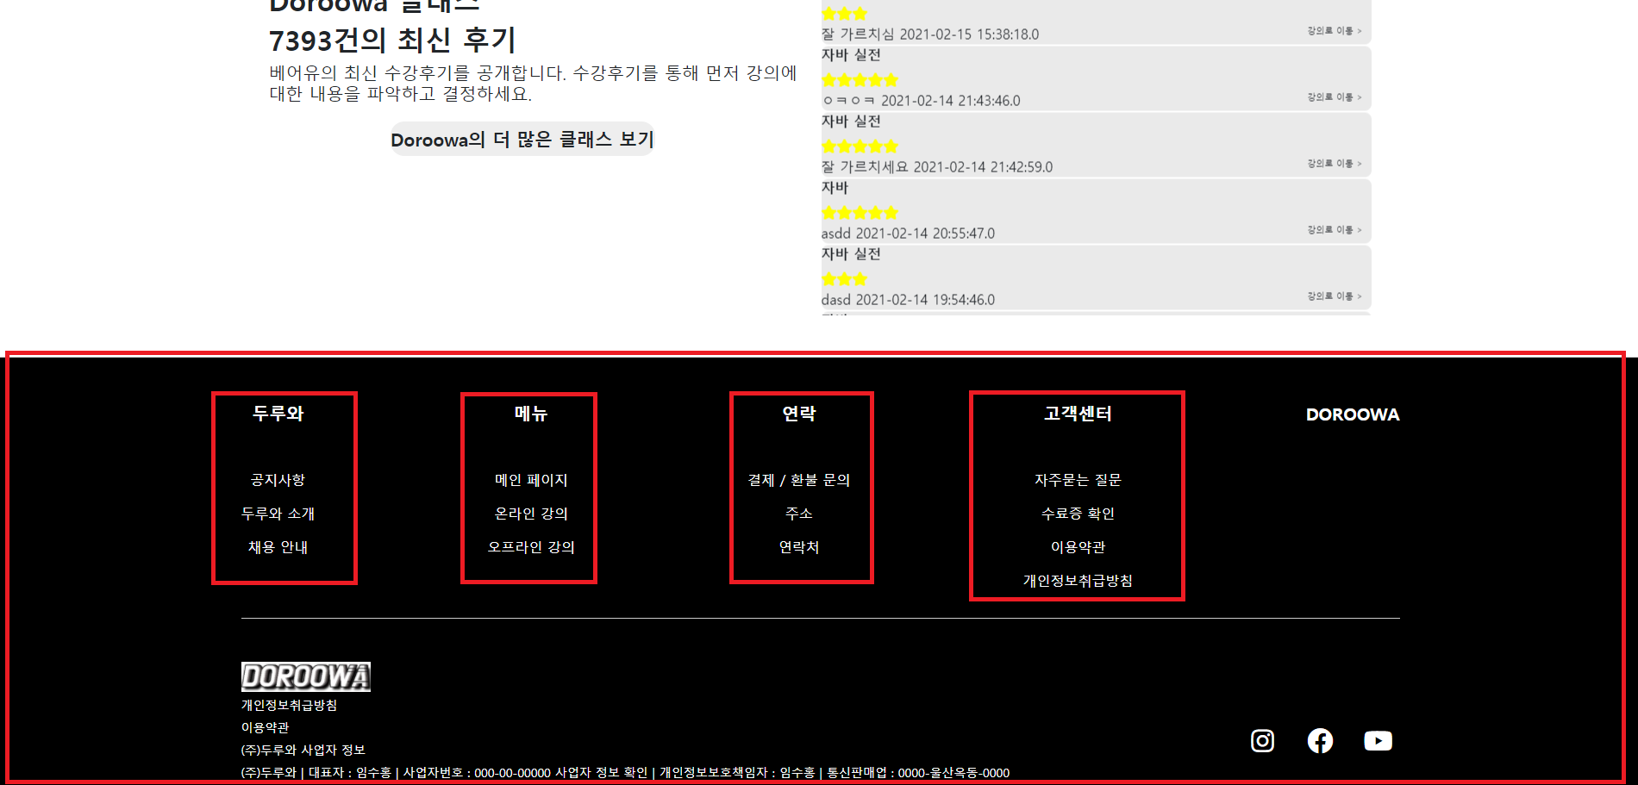
2
주요 화면 레이아웃 (메인 페이지)

Slide 30
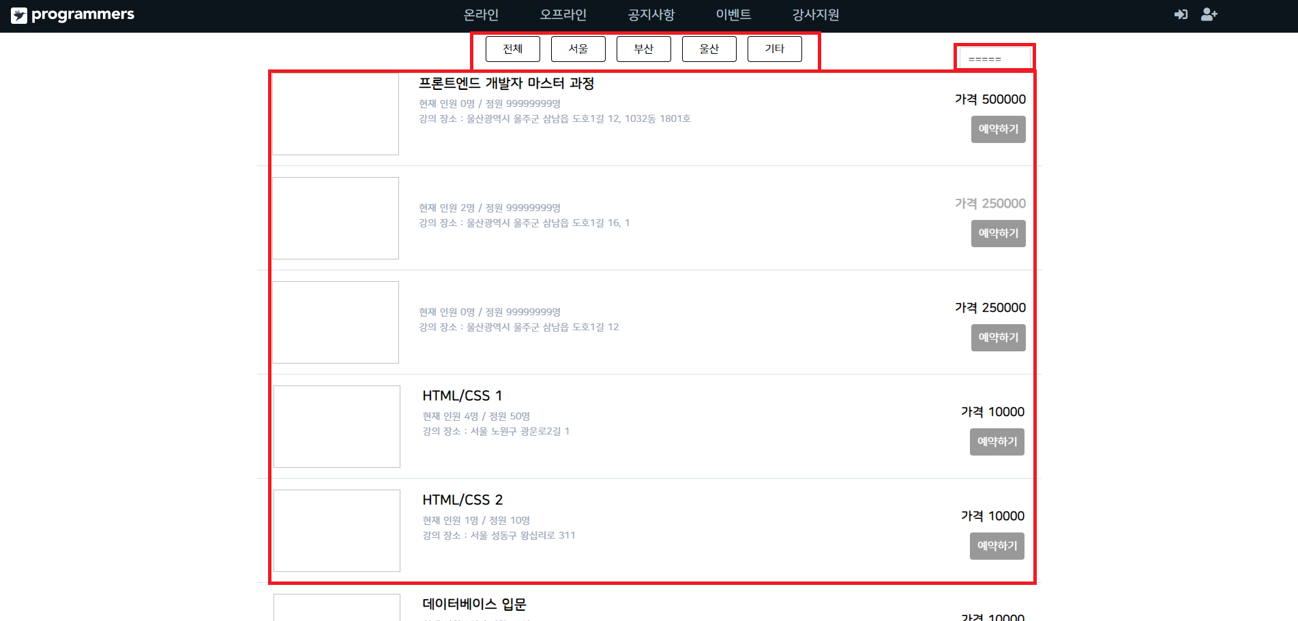
2
주요 화면 레이아웃 (강의 목록)

Slide 31
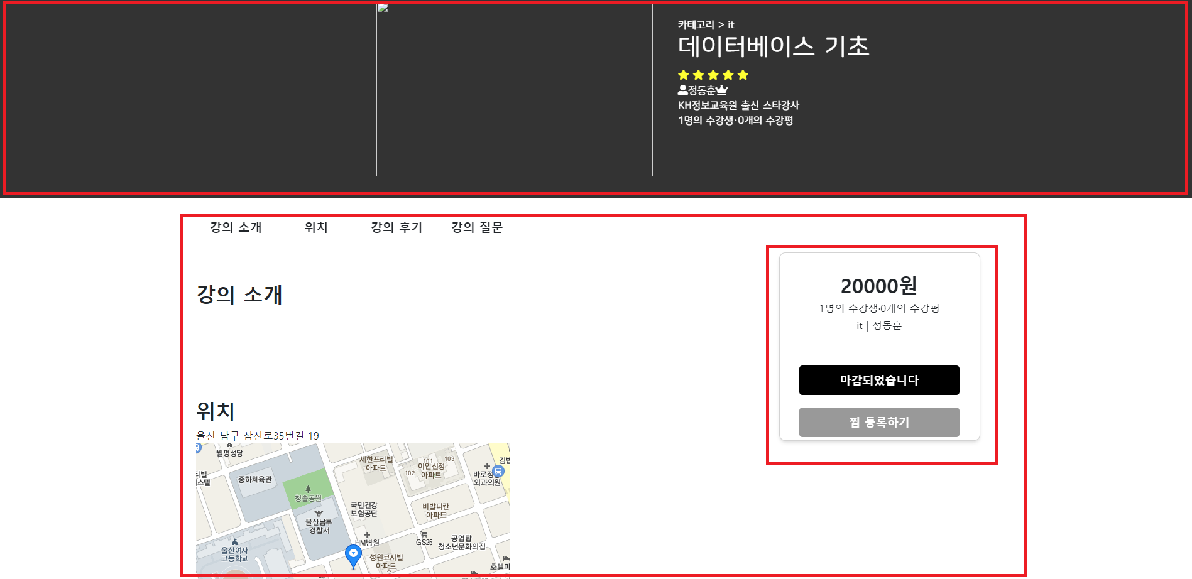
2
주요 화면 레이아웃 (강의 상세)

Slide 32
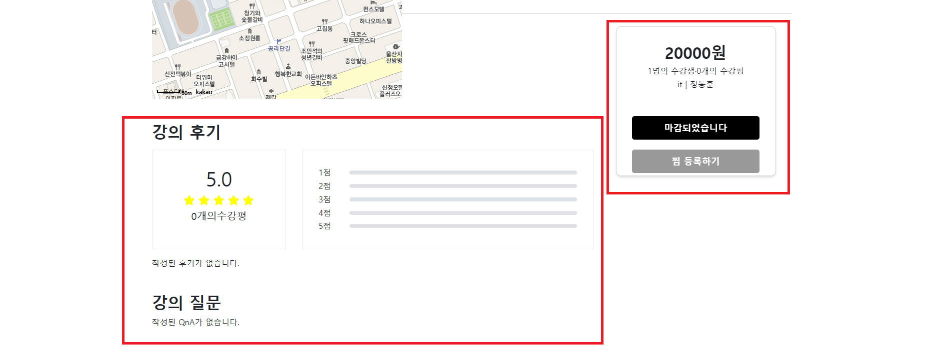
2
주요 화면 레이아웃 (강의 상세)

Slide 33
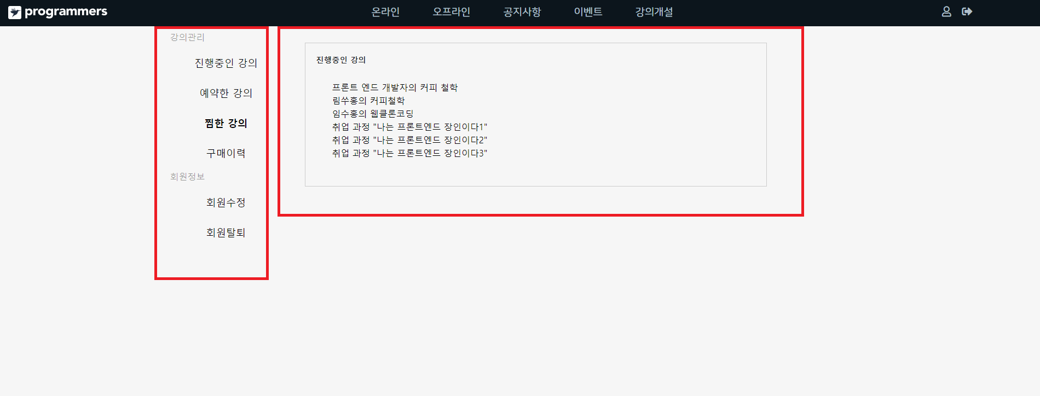
2
주요 화면 레이아웃 (마이페이지)

Slide 34
007
시연
시연 시나리오
동영상 시연 및 DEMO 시연

Slide 35
008
수료 후기
수료 후기

Slide 36
1
수료 후기
임수홍 : 훌륭한 선생님 지도 하에 습득한 기술들을 사용할 수 있어서 좋았고 좋은 팀원들과 프로젝트를 하게 되어 좋았습니다.
정가희 : 부족한 게 많았지만 좋은 팀원들과 소통하며 프로젝트를 하게 되어 기쁩니다.
안종윤 : 제 운동선수 시절에 갖고 있었던 열정들이 하나 둘 기억나고 생겼던 하루하루였습니다.
김민수 : 감사합니다.
윤성현 : 팀원들과 프로젝트를 하면서 잘못된 버릇들을 고치고 좋은 습관을 들일 수 있어서 좋았습니다.

Slide 37

감사합니다

